Slide 1

ЧИТАЕМ СЛОГИ
Буква Р
Автор: Барышева Лариса Викторовна, воспитатель
МОУ Детский сад № 285
Красноармейского района Волгограда

Slide 2

Электронное дидактическое пособие «Читаем слоги с буквой Р»
Автор: Барышева Лариса Викторовна
Должность: Воспитатель
Образовательная организация: МОУ Детский сад № 285, Красноармейский район, г. Волгоград
Целевая аудитория: старший дошкольный возраст (5–7 лет)
Тип пособия: электронное, обучающее, тренировочное
Формат файла: PPTX (презентация Microsoft PowerPoint)
Цель: Формирование навыка слитного чтения слогов с согласной буквой Р
Задачи:
– Закреплять зрительный образ буквы Р
– Упражнять в чтении прямых и обратных слогов (РА, РО, РУ, РЫ, РЭ, АР, ОР, УР, ЫР, ЭР и др.)
– Развивать фонематическое восприятие
– Поддерживать интерес к чтению через игровую форму
– Создавать ситуацию успеха
Методические рекомендации по использованию
Форма работы: Индивидуальная, подгрупповая (2–3 ребёнка), возможно фронтальное использование с интерактивной доской
Оборудование: Компьютер / ноутбук / интерактивная доска, проектор
Управление: По щелчку мыши (смена слогов и слайдов)
Продолжительность: 3–5 минут (как часть занятия по подготовке к обучению грамоте)
Игровые приёмы: Ребёнок читает слог вслух, педагог при необходимости корректирует слитность произнесения, упражнения: «Прочитай и покажи», «Какой слог пропал?», «Повтори за мной»

Slide 3






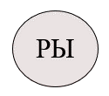






Slide 4












Slide 5

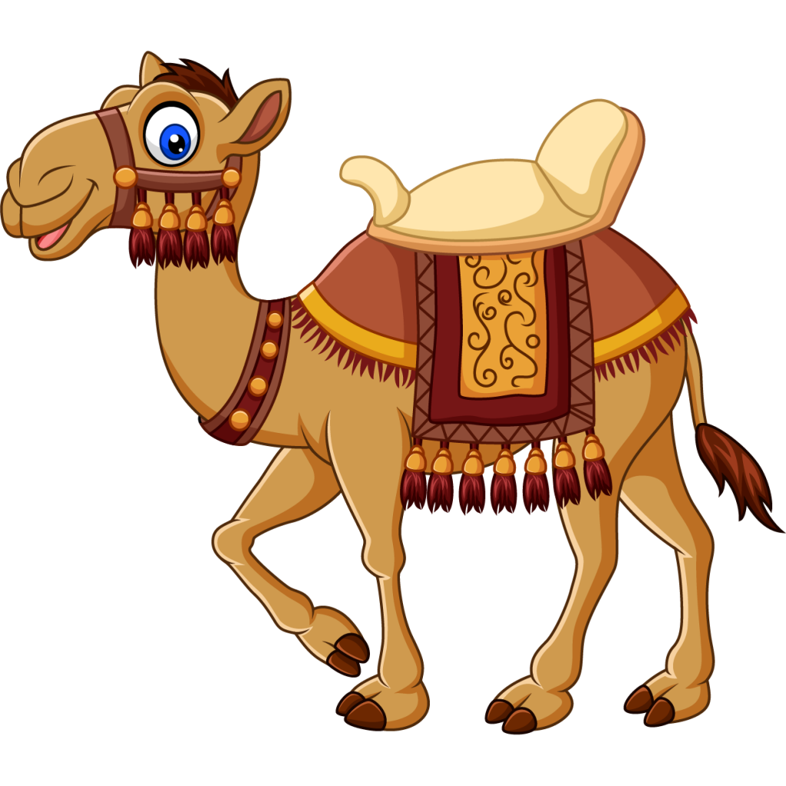





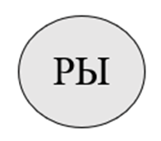








Slide 6





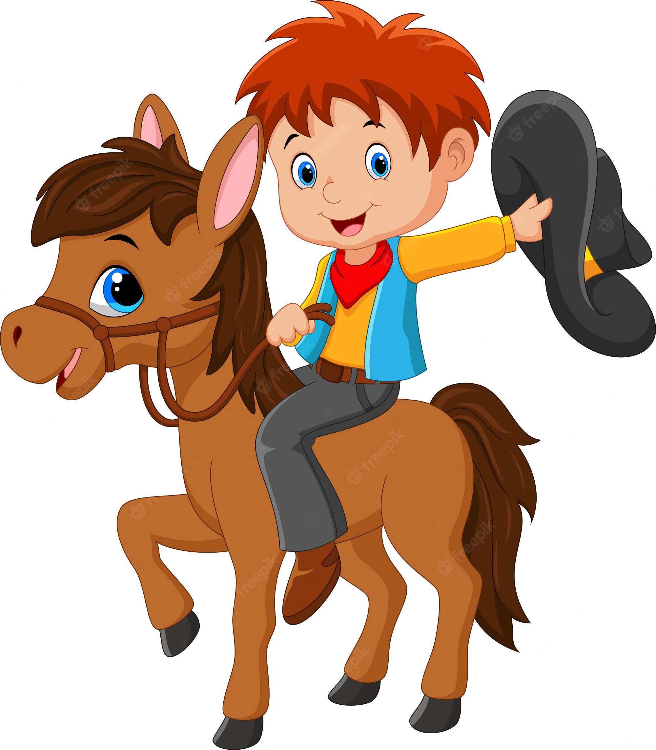


Slide 7

МОЛОДЕЦ!

